Slide 1
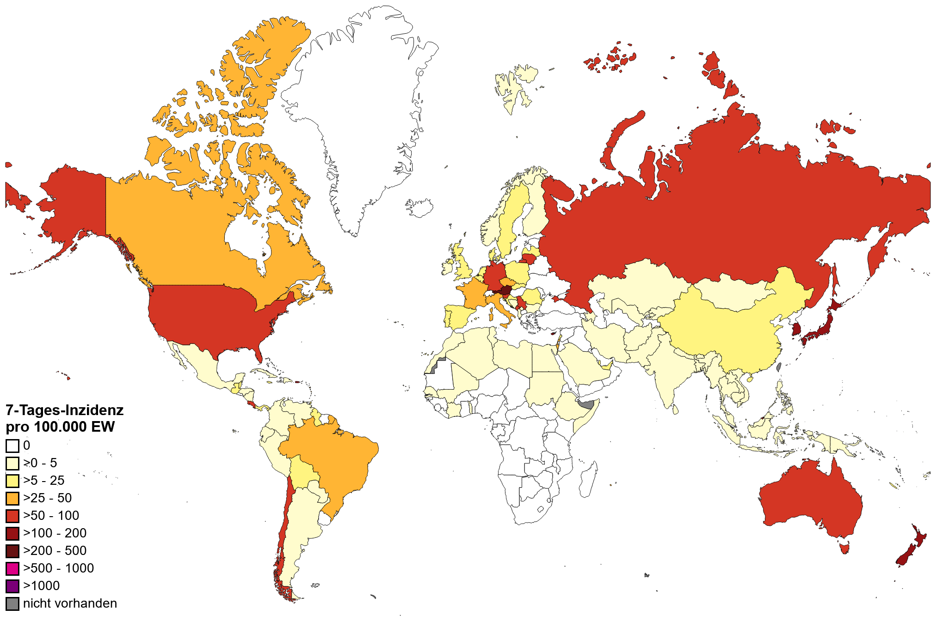
COVID-19 – Internationale Lage
7-T Inzidenz pro 100.000 Einwohner weltweit
Kontinent | Fälle 7d | Δ 7d (%) | Todesfälle 7d | Δ 7d (%)
Afrika | 390 | -93,7 | 10 | -65,5
Amerika | 387.305 | -8,1 | 4.335 | -14,9
Asien | 441.866 | -23,6 | 2.876 | -52,0
Europa | 279.801 | -13,4 | 1.209 | -53,6
Ozeanien | 24.330 | -7,5 | 401 | 55,4
Global | 1.133.692 | -16,4 | 8.831 | -36,8
Quellen: PHI-Auswertung von WHO-Daten, Datenstand 14.02.2023
Notes:
Amerika: sinkende Fallzahlen auch in Ländern mit hohen Inzidenzwerten (USA, Chile)
Asien: sinkende Fallzahlen auch in Ländern mit hohen Inzidenzwerten (Japan und Südkorea)
Europa: steigende Fallzahlen in Polen, Rumänien und der Russischen Föderation. KW5: Fallzahlen, Aufnahmen auf Intensivstationen und Todesfälle auf dem niedrigsten Niveau der letzten 12 Monate
Ozeanien: Anstieg der Todesfälle aufgrund von Nachmeldungen aus Australien; Todesfälle seit dem 05.01.23 dort sinkend (https://www.health.gov.au/health-alerts/covid-19/case-numbers-and-statistics#covid19-associated-deaths)

Slide 2
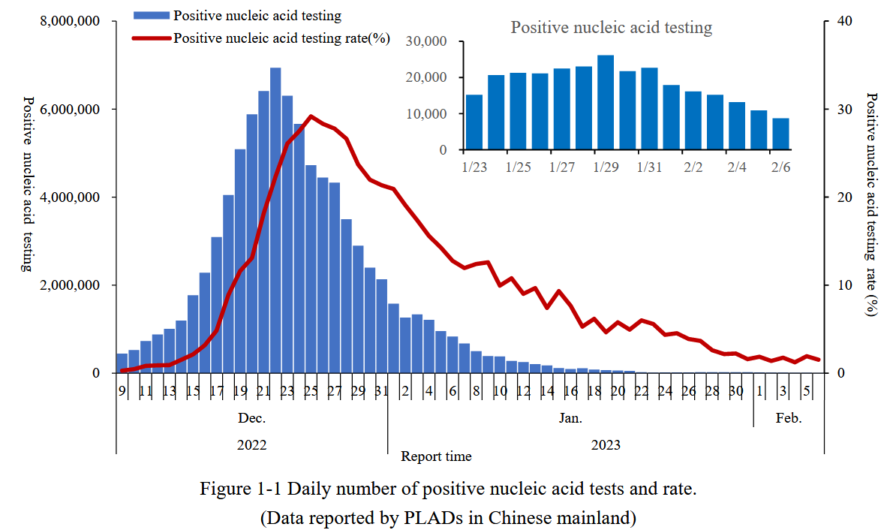
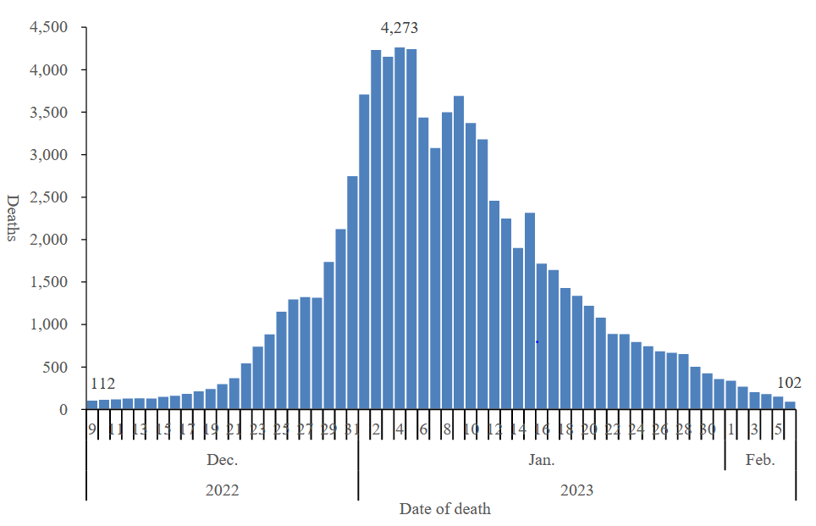
COVID-19 – Lage in China
Fallzahlen, Hospitalisierungen und Todeszahlen: sinkend in Festland-China, Macau und Hong Kong.
Tägliche Anzahl durchgeführter PCR-Tests und Positivitätsrate (Festland).
Datenstand 06.02.2023
Tägliche Todesfälle (hospitalisierte Patienten, Festland).
Datenstand 06.02.2023
Quelle: China CDC, siehe Notizfeld
Notes:
China CDC: https://weekly.chinacdc.cn/fileCCDCW/cms/news/info/upload/a02c956c-9323-4666-a80f-160cfed2ac7d.pdf

Slide 3
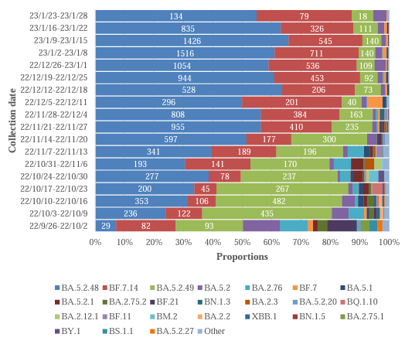
COVID-19 – Lage in China
Im Zeitraum 01.12.2022 – 30.01.2023 wurden insgesamt 11.878 SARS-CoV-2-Sequenzen aus Festland-China untersucht. BA.5.2.48 (61,1%) und BF.7.14 (27,8%) sind weiterhin die vorherrschenden Virusvarianten.
Zurzeit erwartet das ECDC keine wesentlichen Auswirkungen der COVID-19-Welle in China auf die epidemiologische Lage in Europa.
Italien, Japan, Indien und Südkorea haben Lockerungen der Maßnahmen für ankommende Passagiere aus China angekündigt.
Wöchentliche Anzahl von SARS-CoV-2-Sequenzen aus China
(Hong Kong und Macau ausgeschlossen)
Quellen: ECDC, China CDC, siehe Notizfeld
Notes:
China CDC: https://weekly.chinacdc.cn/fileCCDCW/cms/news/info/upload/a02c956c-9323-4666-a80f-160cfed2ac7d.pdf
ECDC: ECDC daily communicable disease threats report, 06.02.2023

Slide 4
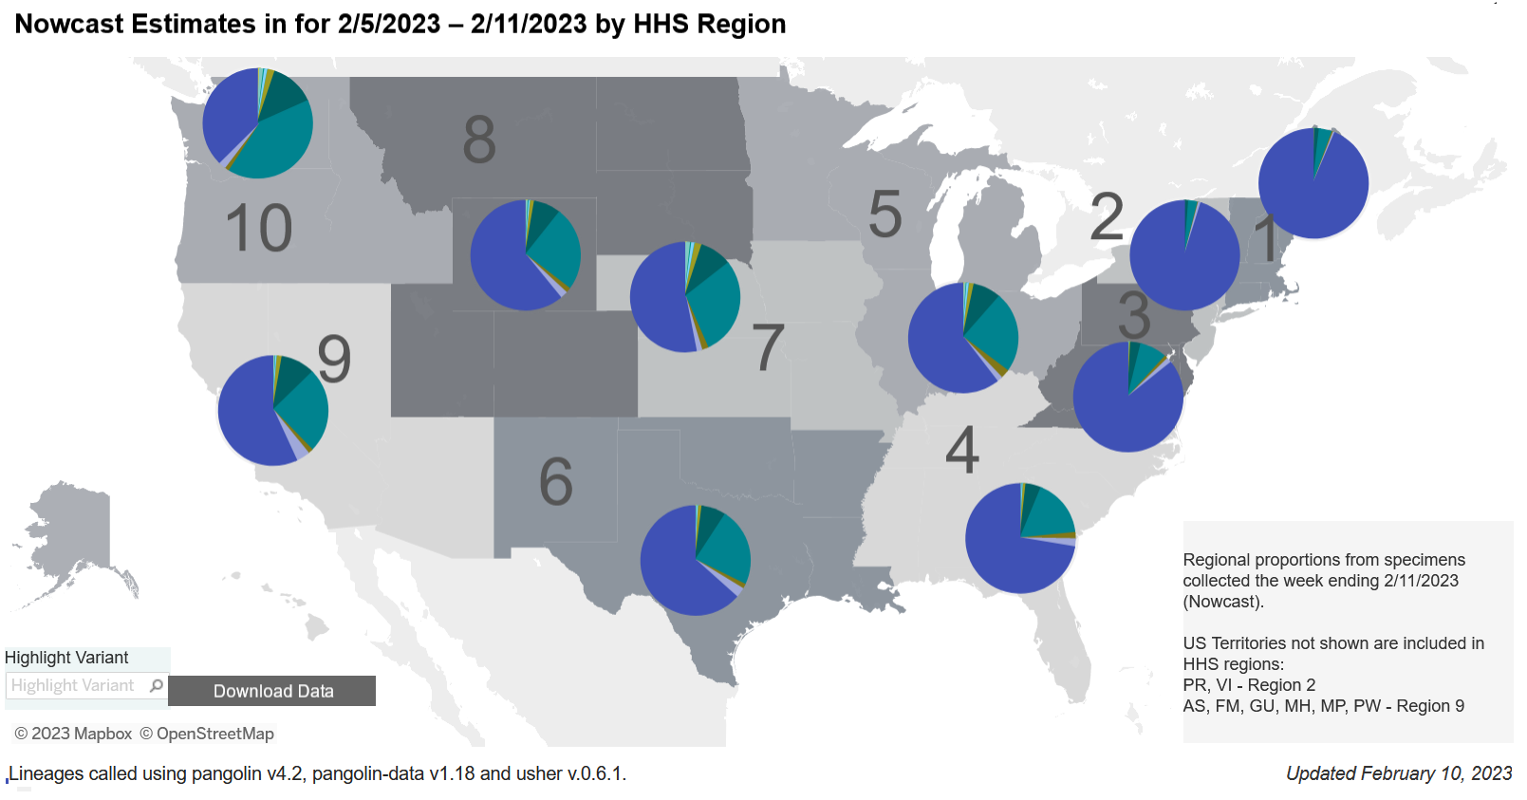
XBB.1.5
USA
Sinkende Fallzahlen, Hospitalisierungen und Todesfälle.
Anteil XBB.1.5: 74,7%, >90% im Nordosten des Landes (Nowcast, Stand 11.02.2023)
Europa
Der Anteil von XBB.1.5 liegt zwischen 4,9% und 14,6% (KW3-KW4). Das ECDC rechnet nicht mit einer Dominanz von XBB.1.5 in den kommenden Monaten in der Region.
Quellen: ECDC, CDC, siehe Notizfeld
Notes:
CDC: https://covid.cdc.gov/covid-data-tracker/#variant-proportions
ECDC: ECDC daily communicable disease threats report
https://www.ecdc.europa.eu/en/covid-19/country-overviews

